Slide 1
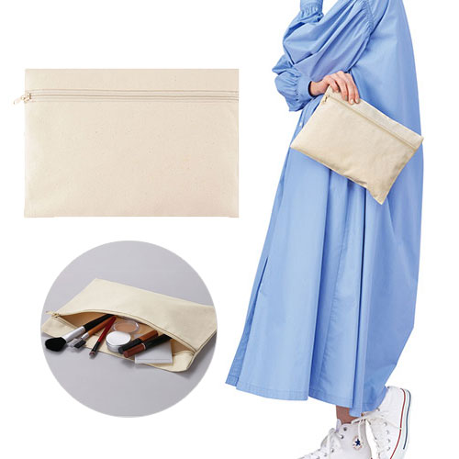
【提案書】
スフィア・リサイクルコットンフラットポーチ
特徴
メイク道具やお薬、またモバイルグッズといった細々としたアイテムをまとめて持ち歩くには非常に便利なフラットポーチ。リサイクルコットン素材を使用したエコなアイテムです。
納期
納期スペース
仕様
素材：綿・ポリエステル・レーヨン混
サイズ：約210×290mm
包装：ポリ袋入
備考：名入れ可能
お見積
お見積りスペース

